Slide 1
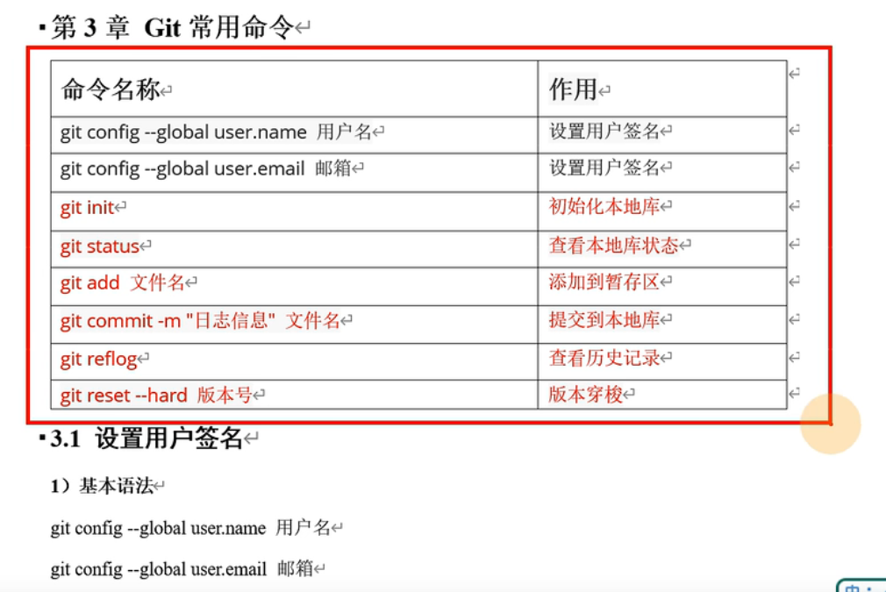
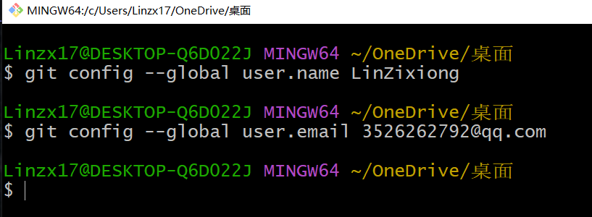
清空命令行：Ctrl + L
复制：Ctrl + Insert ；
粘贴：Shift + Insert
命令:
查看文件内容：cat filename.kuozhan

Slide 2
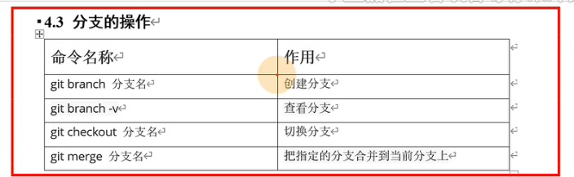
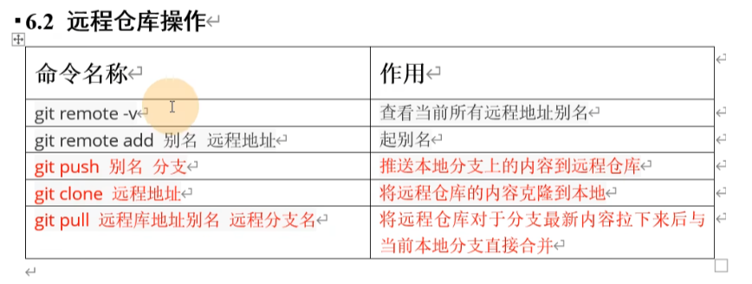

Slide 3
Git命令
计算动力学大作业git项目别名：Computational-dynamics-2022
中文目录乱码纠正：git config --global core.quotepath false
本地库推送到远程库：git push Computational-dynamics-2022 master
拉取远程库到本地库：git pull Computational-dynamics-2022 master
克隆远程库到本地库：
git clone https://github.com/linzx17/Computational-dynamics-2022.git
查看本地库文件：ll

